Slide 1

의정자료전자유통시스템별첨 자료

Slide 2
메뉴별 기능
대 분 류 | 소 분 류 | 설 명
자료요구 | 의원실(사무처) 자료 요구 | 소속기관에서 제출기관으로 요구함을 발송하거나 발송된 요구함의 내용을 조회할 수 있는 메뉴입니다.
 | 위원회 자료 요구 | 소속된 위원회에서 발송하는 요구함의 요구 및 답변 내용을 조회할 수 있는 메뉴입니다.
 | 공개 자료 목록 | 공개 설정된 요구 및 답변을 조회할 수 있는 메뉴입니다.
 | 회의 자료함 | 제출기관이 요구기관의 요구 없이 제출해야 할 자료를 등록하는 메뉴입니다.
 | 바인더 요구목록 | 개별적으로 접수된 요구에 대한 답변을 하나의 PDF 파일로 통합하기 위한 메뉴 입니다.
정보검색 | 통합검색 | 국회와 관련기관간의 요구제출자료,관련기관에서 등록한 회의관련자료 ,각 위원회홈페이지자료,기관별 홈페이지에 등록된 자료 , News(신문) 등의 자료에 대하여 통합검색 기능을 제공하는 메뉴입니다.
 | 요구제출자료 | 시스템에 등록된 요구/제출 자료에 대한 상세검색기능을 제공하는 메뉴입니다. 2002년~2003년도에 제출된 국정감사 의원요구자료를 건 별로 보실 수 있으며 첨부 파일에 대한 내용검색은 2004년도 자료부터 가능합니다.

Slide 3
메뉴별 기능
대 분 류 | 소 분 류 | 설 명
정보검색 | 회의자료 | 법안, 예결산, 기금, 업무보고 등 관련기관에서 회의자료 등록함에 등록한 자료에 대한 검색기능을 제공하는 메뉴입니다
 | 위원회홈페이지 | 각 위원회에서 관리하는 위원회 홈페이지에 등록된 게시판 자료를 웹로봇이 자동으로 수집하여 최근 자료 순으로 제공해 주는 메뉴입니다.
 | 관련기관웹사이트 | 각 위원회 별 관련기관의 홈페이지에서 등록된 각종 정보를 웹로봇이 자동으로 수집하여 최근 자료 순으로 제공하는 메뉴입니다.
 | 신문검색 | 인터넷으로 제공되는 각종사이트의 뉴스를 웹로봇이 자동으로 수집하여 다양한 인터넷신문을 한곳에서 검색함으로써 자료요구에 필요한 최신정보를 제공하는 메뉴입니다
 | 국회회의록 시스템 | 현재 입법통합지식관리시스템중 하나인 회의록시스템의 상세검색 부분을 링크 시키는 메뉴입니다.
 | 인기 검색어 | 시스템 사용자가 검색서비스 이용 시 가장 많이 활용한 검색어를 기간별로 조회하실 수 있는 메뉴입니다.

Slide 4
메뉴별 기능
대 분 류 | 소 분 류 | 설 명
나의 페이지 | 나의 자료 요구제출 | 위원회 요구 일정과 신규 제출된 요구 목록을 보여주는 메뉴입니다.
 | 관심정보 | 개인별로 관심정보설정메뉴에서 등록한 관심정보를 한눈에 보여주는 메뉴입니다.
 | 나의 포럼 | 사용자가 가입된 포럼 정보를 보여주는 메뉴입니다. 포럼의 최근 게시물이나 개설/폐쇄 신청중인 포럼, 가입/탈퇴 신청중인 포럼을 확인하실 수 있습니다.
 | 부서자료실 | 사용자가 소속되어 있는 부서에서 공동으로 사용하는 자료(파일)를 등록 관리하실 수 있는 메뉴입니다.
 | 개인정보변경 | 사용자의 개인정보를 변경 관리하실 수 있는 메뉴입니다.
 | 개인환경설정 | 사용자의 검색환경 또는 관심메뉴를 등록 관리하실 수 있는 메뉴입니다.
 | 명함관리 | 명함관리를 이용하실 수 있습니다. 전자문서시스템과 공동으로 이용하는 메뉴입니다
 | 일정관리 | 일정관리를 이용하실 수 있습니다. 전자문서시스템과 공동으로 이용하는 메뉴입니다

Slide 5
메뉴별 기능
대 분 류 | 소 분 류 | 설 명
포럼 | 포럼 최신정보 | 포럼의 공지사항, 신규 등록 된 포럼, 우수포럼 등을 확인할 수 있는 메뉴입니다.
 | 검색 및 가입하기 | 포럼분류, 포럼명, 운영자명, 포럼소개 등을 대상으로 원하는 검색할 수 있는 기능을 제공하는 메뉴입니다.
 | 포럼 분류 | 포럼목록을 정치/행정포럼, 경제/재정포럼, 교육/여성포럼 등 분류별로 볼 수 있도록 제공하는 메뉴입니다.
 | 포럼 게시판 | 포럼 공지사항과 포럼 자유게시판을 제공하는 메뉴입니다.
 | 포럼 개설신청 | 포럼 개설 신청을 하실 수 있는 메뉴입니다.

Slide 6
메뉴별 기능
대 분 류 | 소 분 류 | 설 명
게시판 | 공지사항 | 관리자가 사용자에게 공지할 내용을 등록하여 전체사용자가 볼 수 있도록 제공합니다
 | 자유게시판 | 누구나 자유롭게 글을 올릴 수 있는 곳입니다
 | 자료실 | 업무 또는 시스템이용과 관련된 자료를 등록하여 필요한 사용자에게 게시판을 통하여 제공해 줍니다
 | 의사일정 | 국회 의사일정을 링크시켜주는 메뉴입니다.
이용안내 | 시스템소개 | 본 시스템에 대한 개괄적인 내용을 확인하실 수 있습니다
 | 동영상이용안내 | 시스템 활용에 대해 쉽게 참조하실 수 있는 교재를 제공합니다
 | 자주 묻는 질문 | 시스템 활용에 대해 자주 묻는 질문과 답변을 제공하는 메뉴입니다
 | 묻고 답하기 | 시스템 이용에 관해 묻고 답하는 묻고 답하기 메뉴입니다.

Slide 7
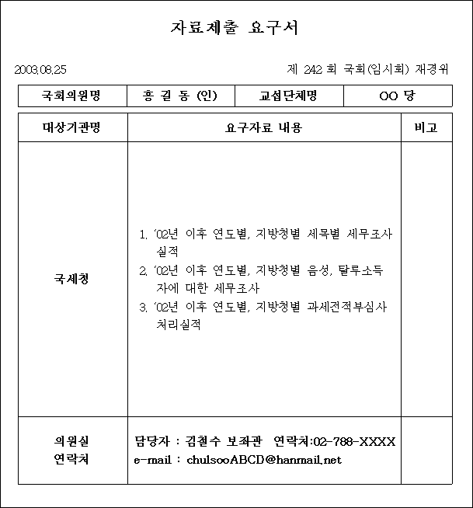
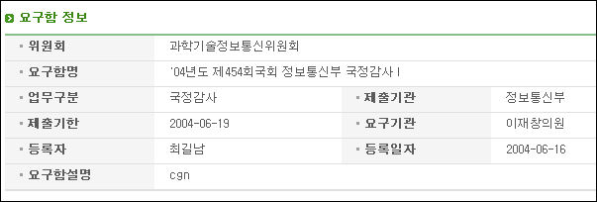
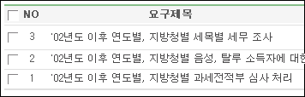
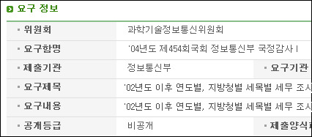
현재 사용 중인 요구서의 시스템 구현
1. 의원실 요구서
의원실 요구함 정보
의원실 요구 목록
Notes:
화면에 보이는 문서는 작년 실제로 국정감사를 목적으로 특정 의원실에서
제출기관으로 발송했던 요구서의 샘플입니다.
보시는 화면의 문서 상단의 내용은 요구서의 작성일자, 현재 진행중인 회기 및
작성한 의원실 정보가 표시되고 있습니다.
이 내용은 본 시스템의 의원실 요구함 정보에서 요구함명 및 등록정보에
적용되었습니다.
하단의 요구 목록은 요구함의 요구 목록에 해당합니다.

Slide 8
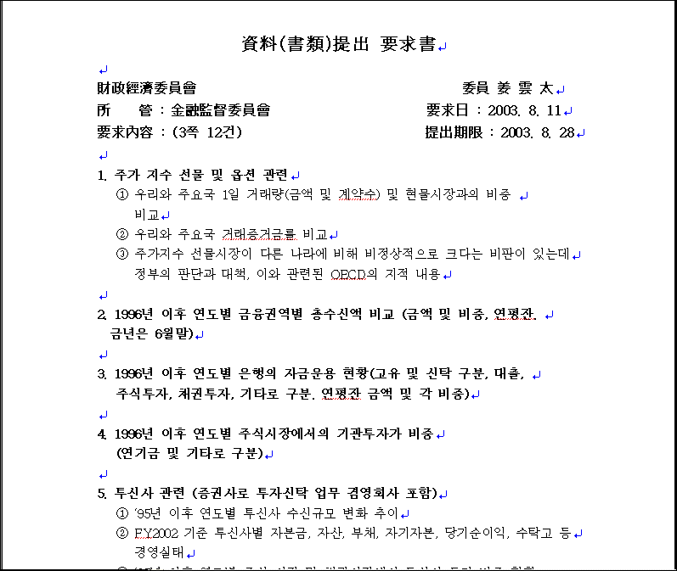
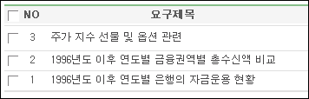
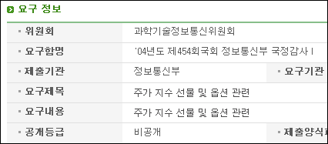
현재 사용 중인 요구서의 시스템 구현
2. 위원회 요구서
위원회 요구함 정보
홍 길 동
홍길동 의원
위원회 요구 목록
Notes:
화면에 보이는 문서는 작년 실제로 국정감사를 목적으로 특정 위원회에서
제출기관으로 발송했던 요구서의 샘플입니다.
보시는 화면의 문서 상단의 내용은 요구서의 작성일자, 현재 진행중인 회기 및
작성한 의원실 정보가 표시되고 있습니다.
이 내용은 본 시스템의 의원실 요구함 정보에서 요구함명 및 등록정보에
적용되었습니다.
하단의 요구 목록은 요구함의 요구 목록에 해당합니다.

